Slide 1
HƯỚNG DẪN CÀI ĐẶT VÀ SỬ DỤNG PHẦN MỀM ZOOM VỚI MAIL EDU

Slide 2

Những lợi ích khi dÙNG email edu:
1. KHÔNG GIỚI HẠN THỜI GIAN SỬ DỤNG ZOOM MỖI TIẾT DẠY.
2. DUNG LƯỢNG GOOGLE DRIVE MIỄN PHÍ LÊN ĐẾN 100TB.
3. OFFICE 365 MIỄN PHÍ HOÀN TOÀN.
4. NHIỀU ƯU ĐÃI MIỄN PHÍ KHI SỬ DỤNG ỨNG DỤNG GitHub (CANVA PRO).

Slide 3
HƯỚNG DẪN CÀI ĐẶT PHẦN MỀM ZOOM VỚI MAIL.EDU
Bước 1: vào trang Web: zoom.us

Slide 4
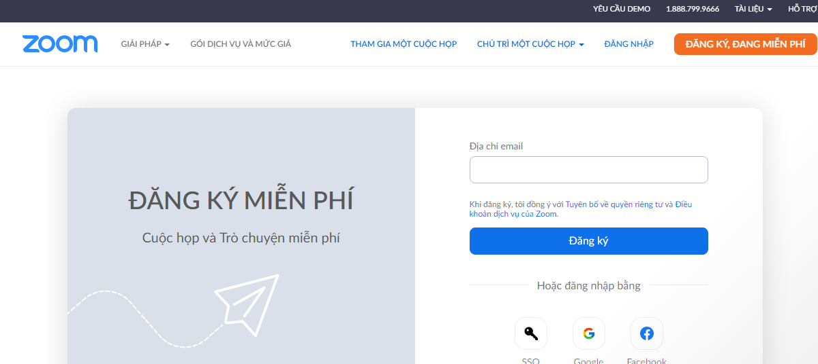
Bước 2: Vào giao diện chọn Đăng kí miễn phí

Slide 5
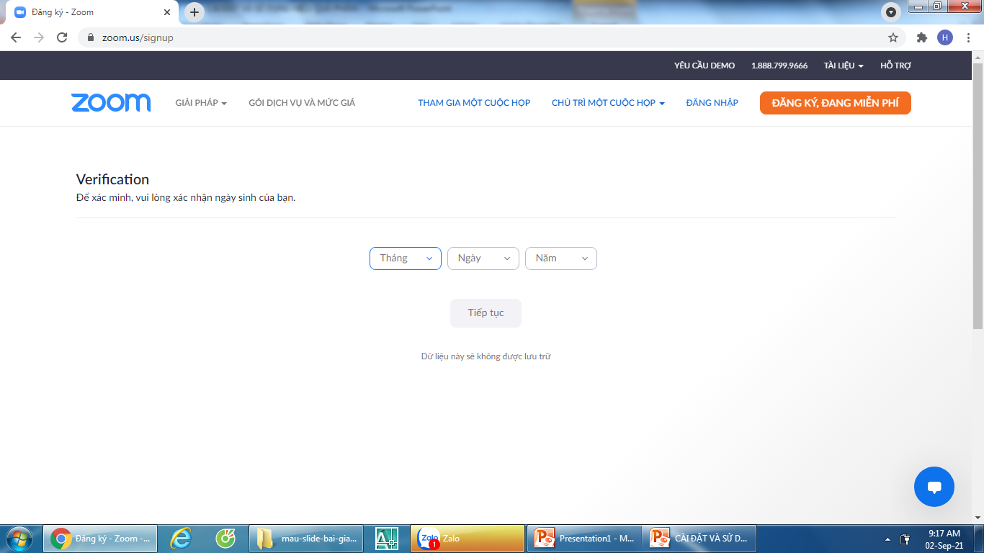
Bước 3: Đăng kí ngày tháng năm sinh (không cần đúng, chỉ cần tuổi đủ để làm giáo viên)

Slide 6
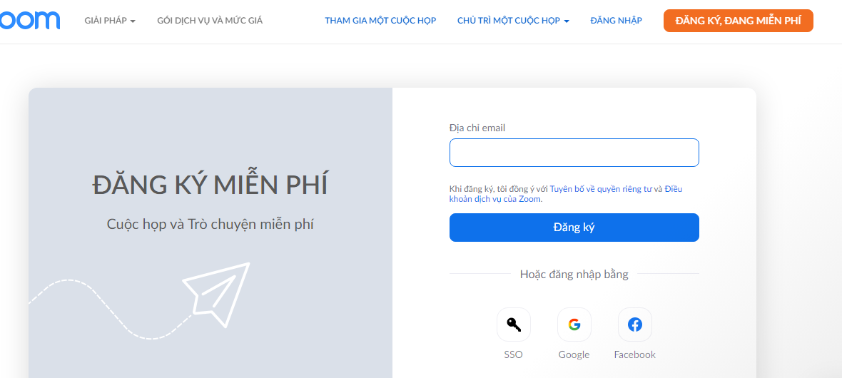
Bước 4: Nhập địa chỉ mail.edu. Chọn Đăng kí

Slide 7
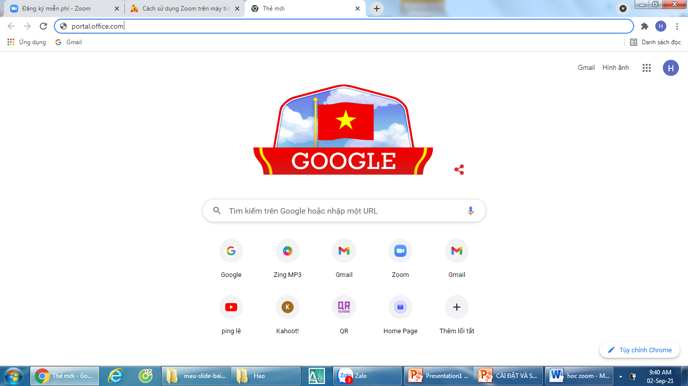
Bước 5: Mở 1 cửa sổ web mới: portal.office.com

Slide 8
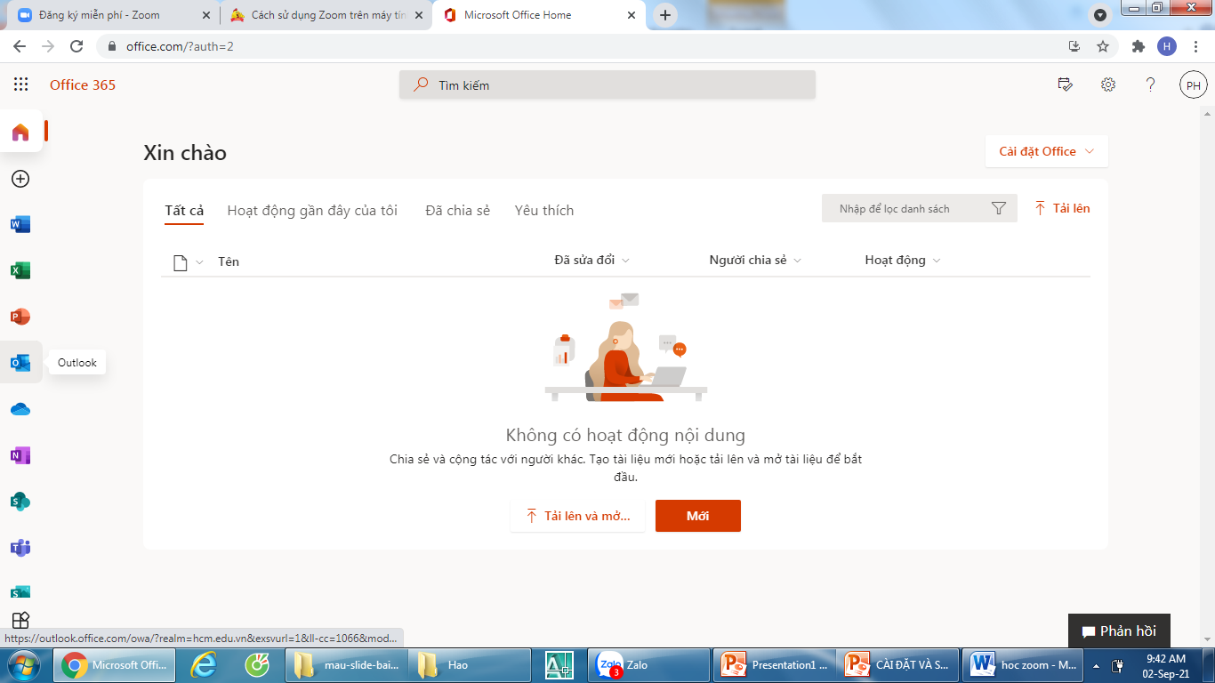
Bước 6: Vào outloook để lấy mail

Slide 9
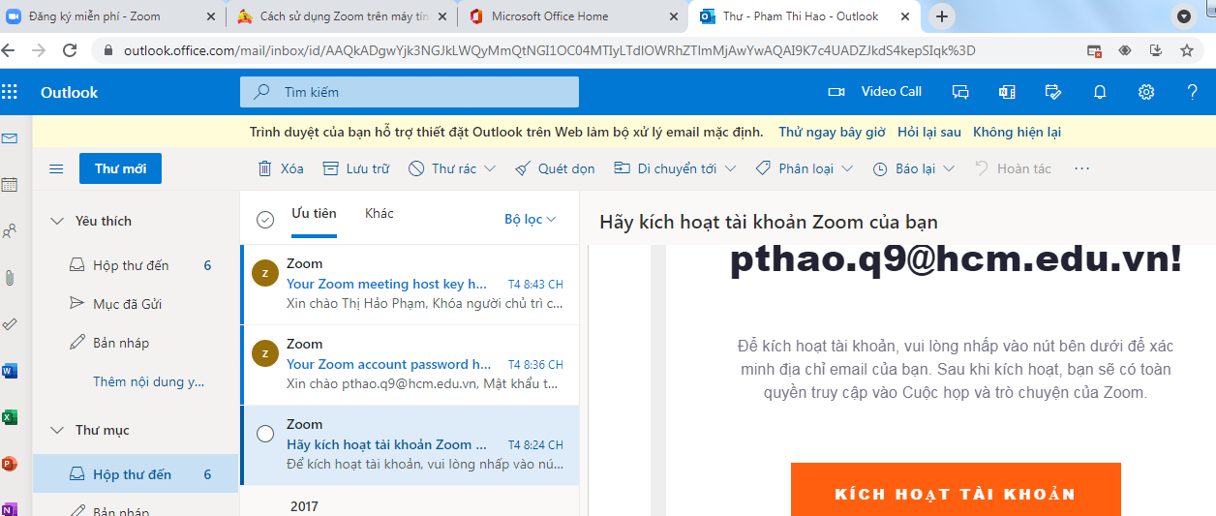
Bước 7: Nhấn vào chỗ khoanh tròn.

Slide 10
Bước 8: Nhấn vào chỗ khoanh tròn.

Slide 11
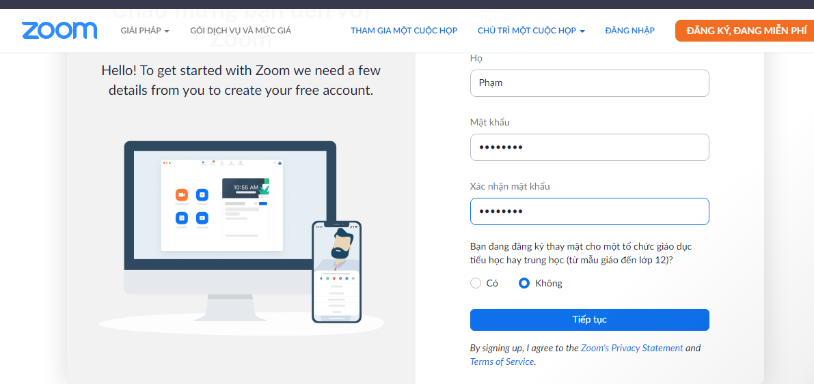
Bước 9: Đặt tên tài khoản, xác nhận mật khẩu.

Slide 12
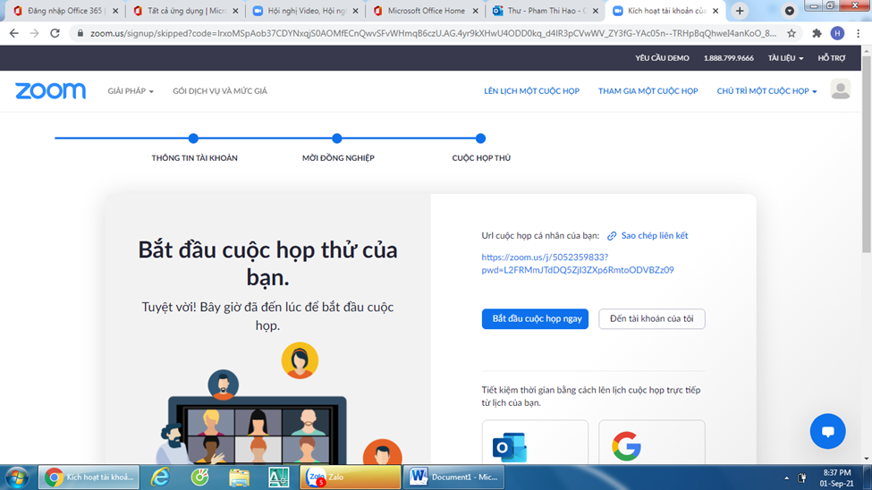
Bước 10: Hoàn thành cài đặt.

Slide 13
SỬ DỤNG PHẦN MỀM ZOOM HIỆU QUẢ

Slide 14
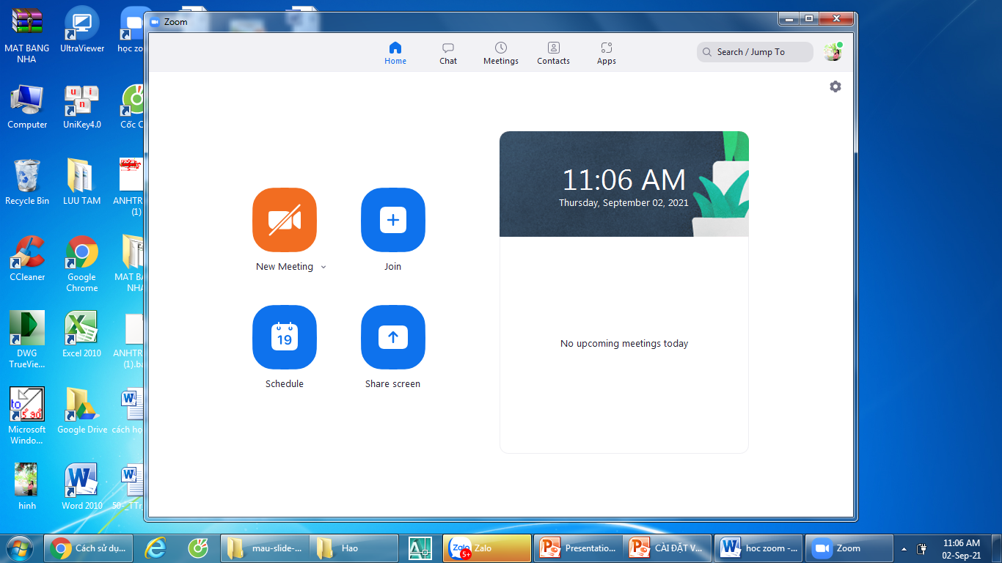
1. MỞ PHẦN MỀM ZOOM ĐÃ CÀI ĐẶT

Slide 15
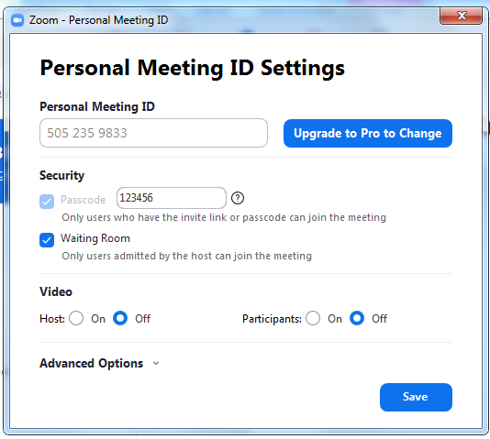
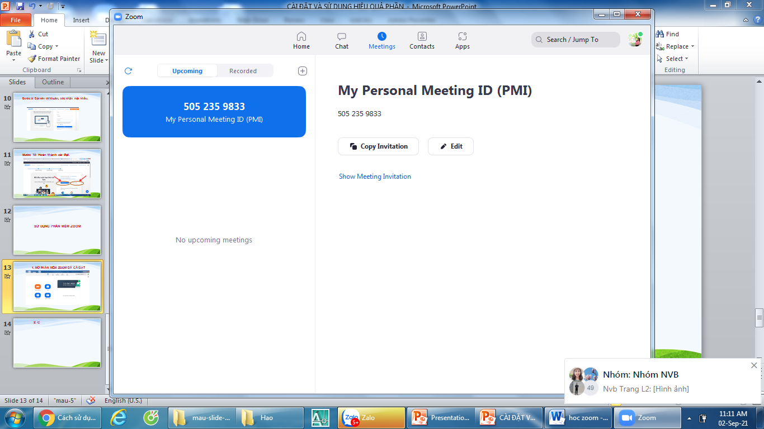
2. CHỈNH SỬA PASS CHO DỄ NHỚ
Vào meeting-/ Edit

Slide 16
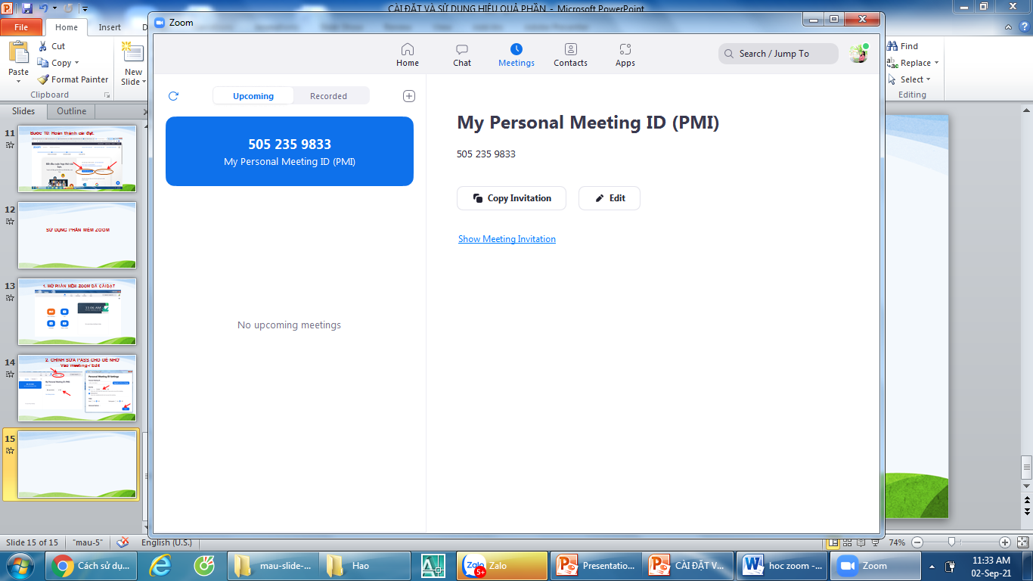
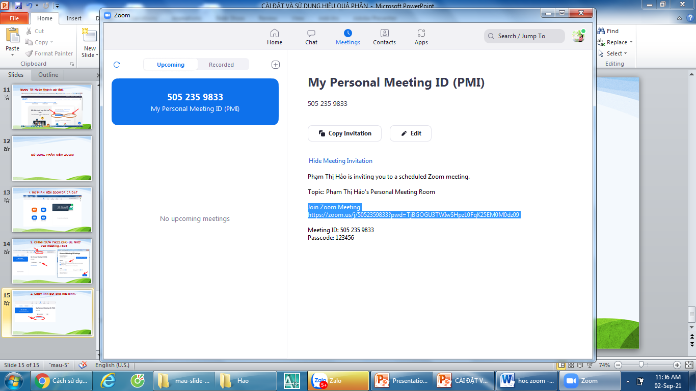
3. Copy link gửi cho học sinh.

Slide 17
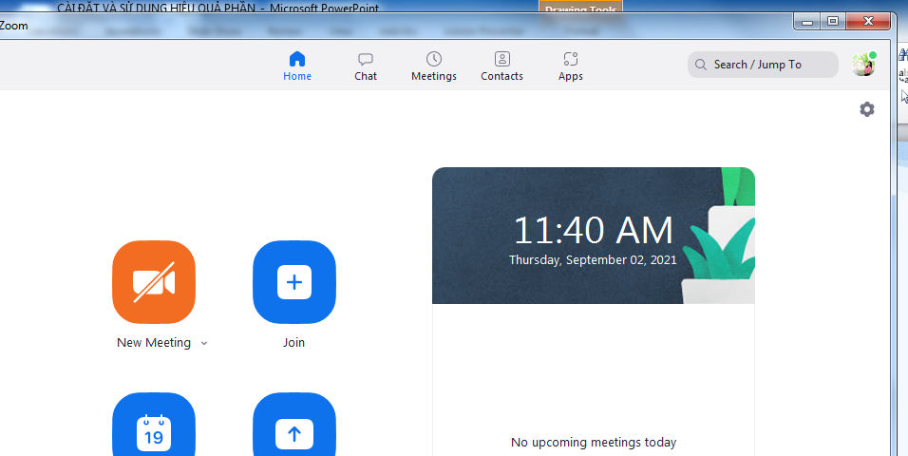
4. Chỉnh sửa, cài đặt hình.

Slide 18
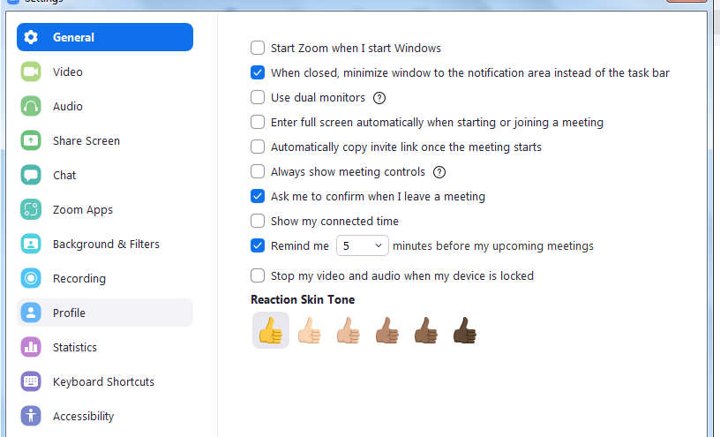
4. Chỉnh sửa, cài đặt hình.

Slide 19
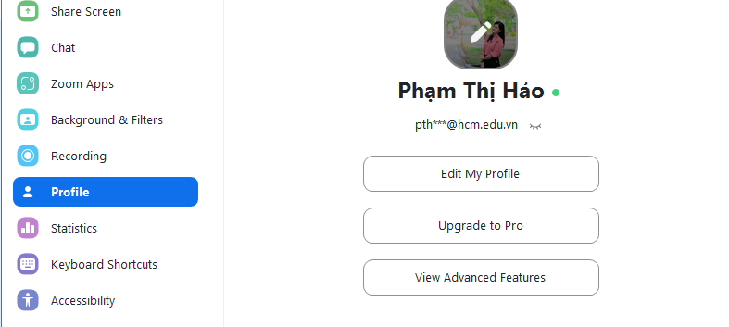
4. Chỉnh sửa, cài đặt hình.

Slide 20
5. Một số chức năng trong zoom.
1.Bật/tắt Micro nói chuyện của bạn.
2.Bật tắt video của bạn.
3.Bật/tắt truyền âm thanh của PC trong khi học.
4.Quản lý những học sinh tham gia phòng học.
5.Chia sẻ một cửa sổ cụ thể trong màn hình của bạn.
6.Bật cửa sổ chat bên tay phải.
7.Nhấn vào nút này để tiến hành thu âm buổi học.
8.Kết thúc buổi học.

Slide 21
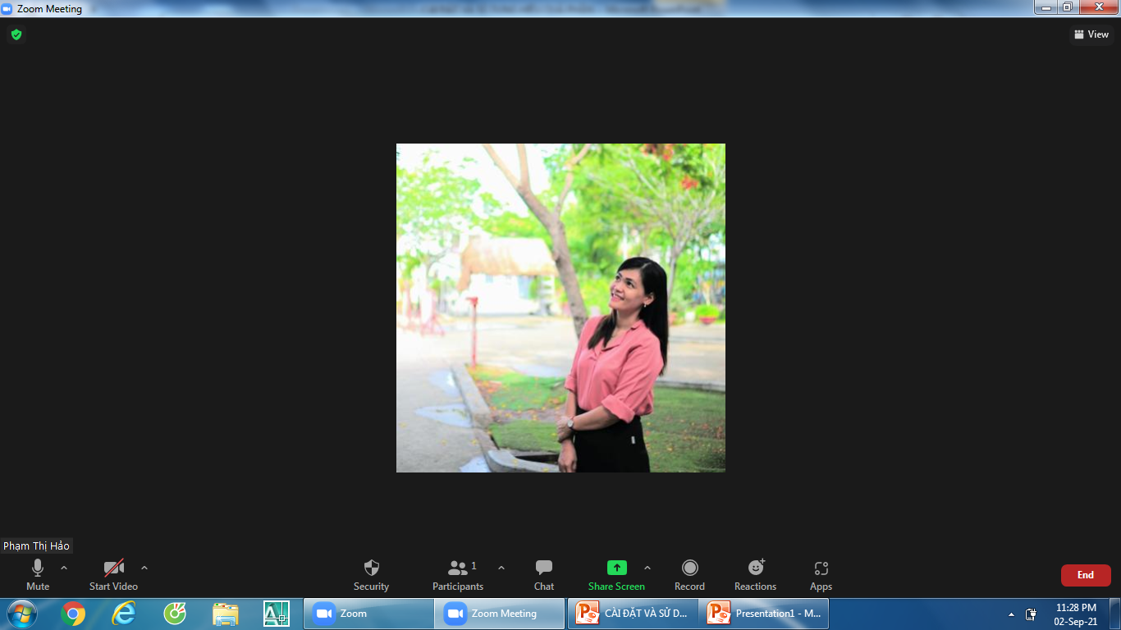
Tắt mở tiếng
Tắt mở video
Khóa
Quản lí người học
Phòng chat
Chia sẻ màn hình
Ghi âm, ghi hình

Slide 22
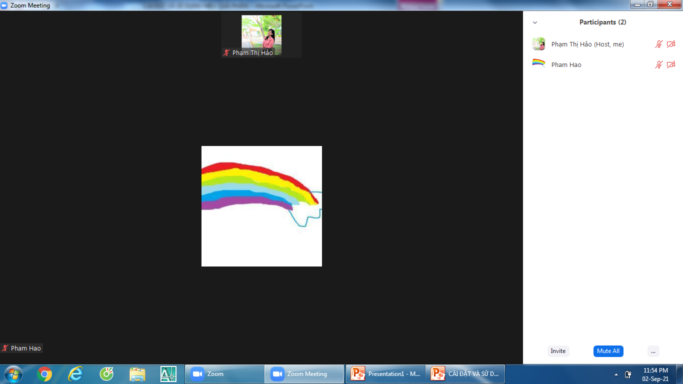
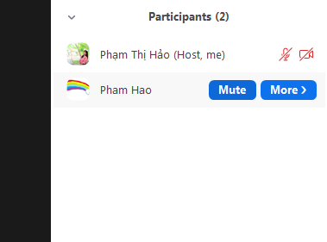
Khóa âm thanh
Khóa âm thanh từng người
Khóa âm thanh cả lớp

Slide 23
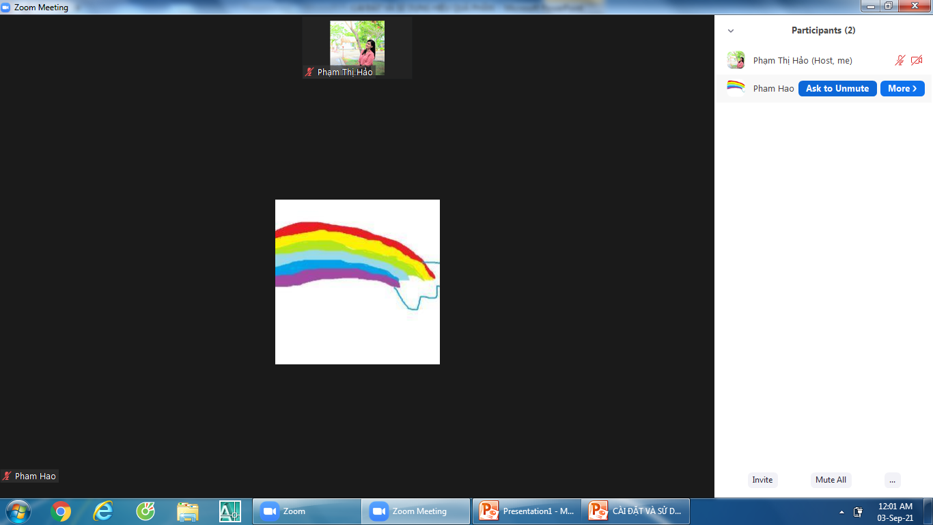
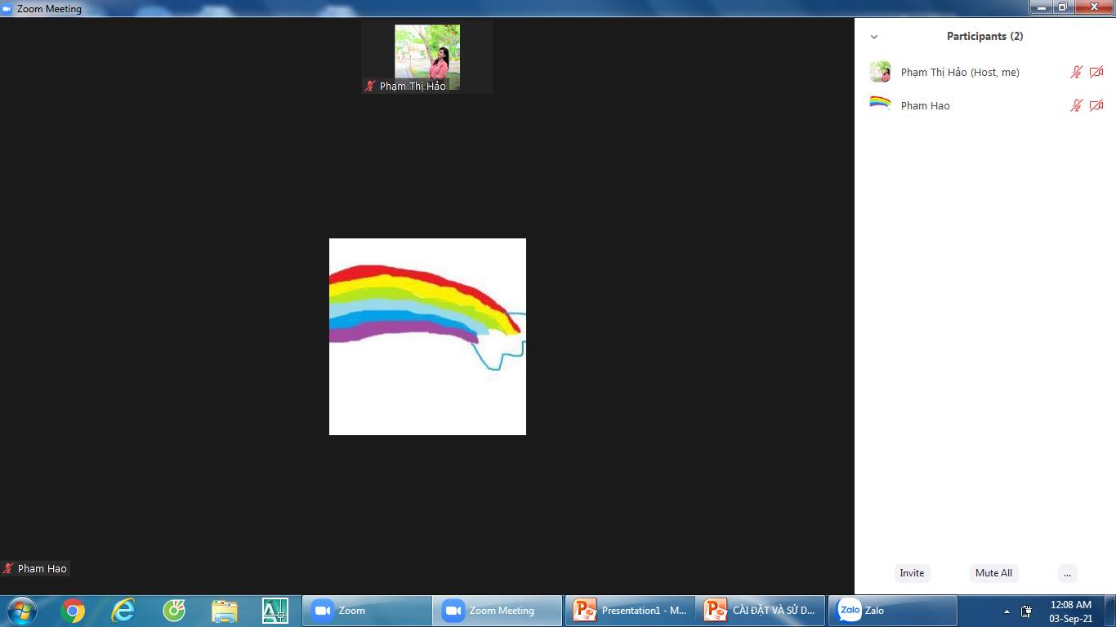
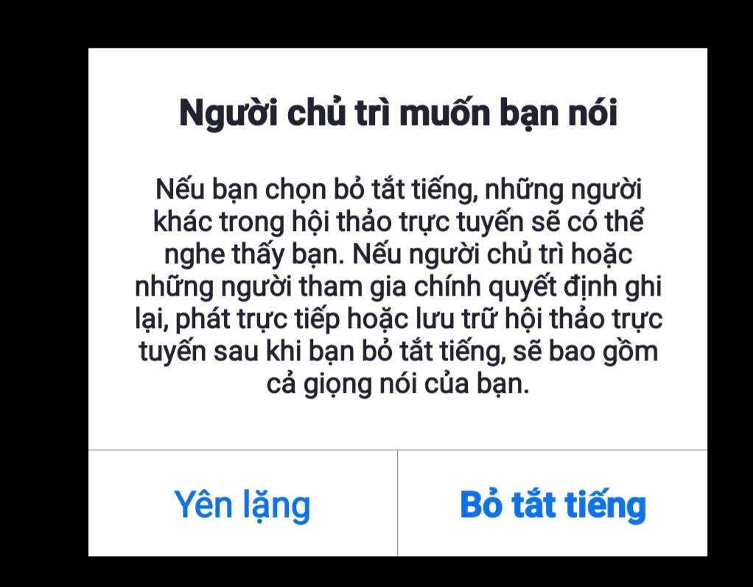

Bỏ tắt tiếng
Gv chọn bỏ tắt tiếng cho cả lớp
Hs chọn

Slide 24
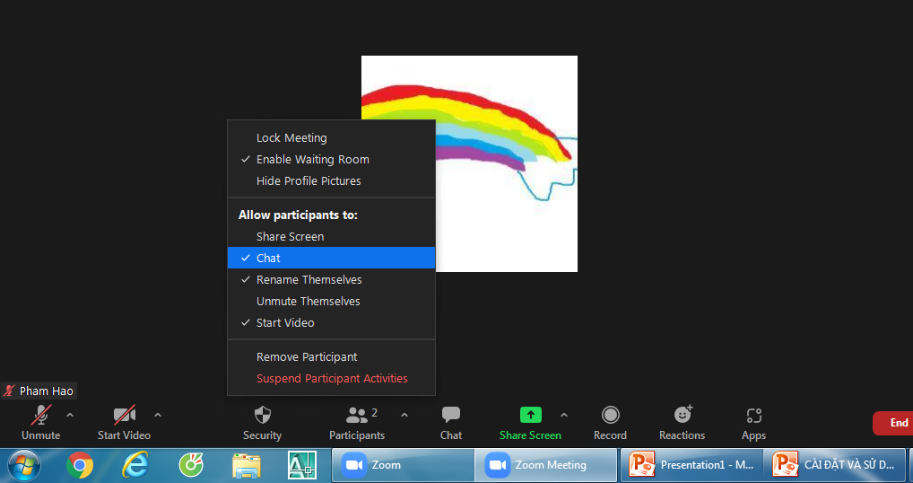
Khóa phòng chat, không cho hs nhắn tin trong giờ học.
Chọn security,
Bỏ dấu tick
chỗ chat

Slide 25
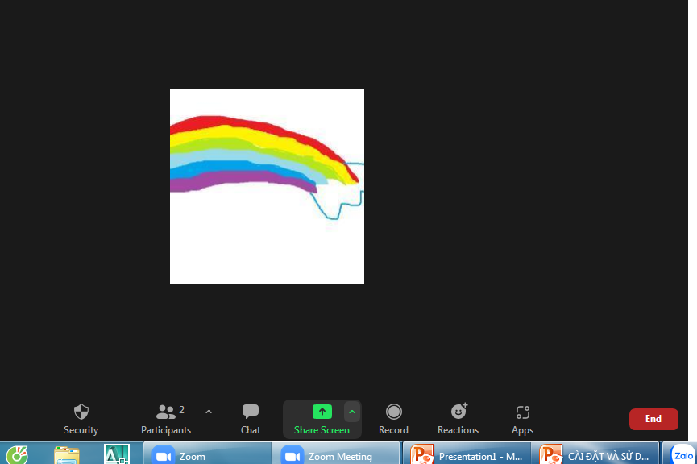
Chia sẻ màn hình

Slide 26
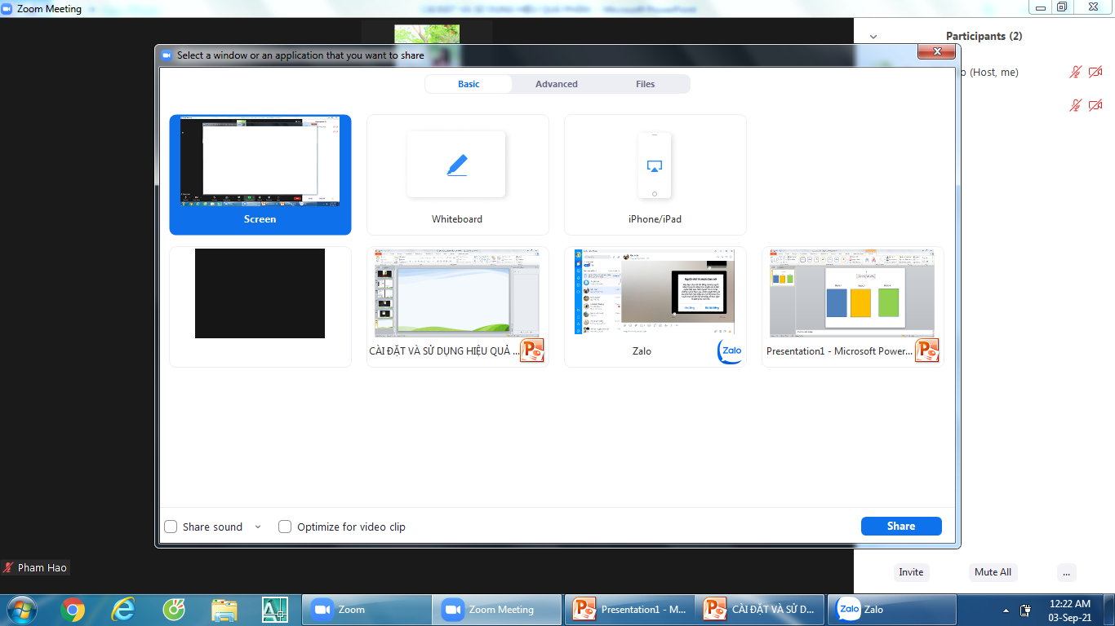

Bước 1: Chia sẻ màn hình
Bước 3: chọn
Bước 2: Click vào ô vuông để chia sẻ âm thanh

Slide 27
Sau khi chia chọn share xong, thầy cô có thể mở bất cứ file nào mình muốn trình chiếu trong máy tính của mình.

Slide 28
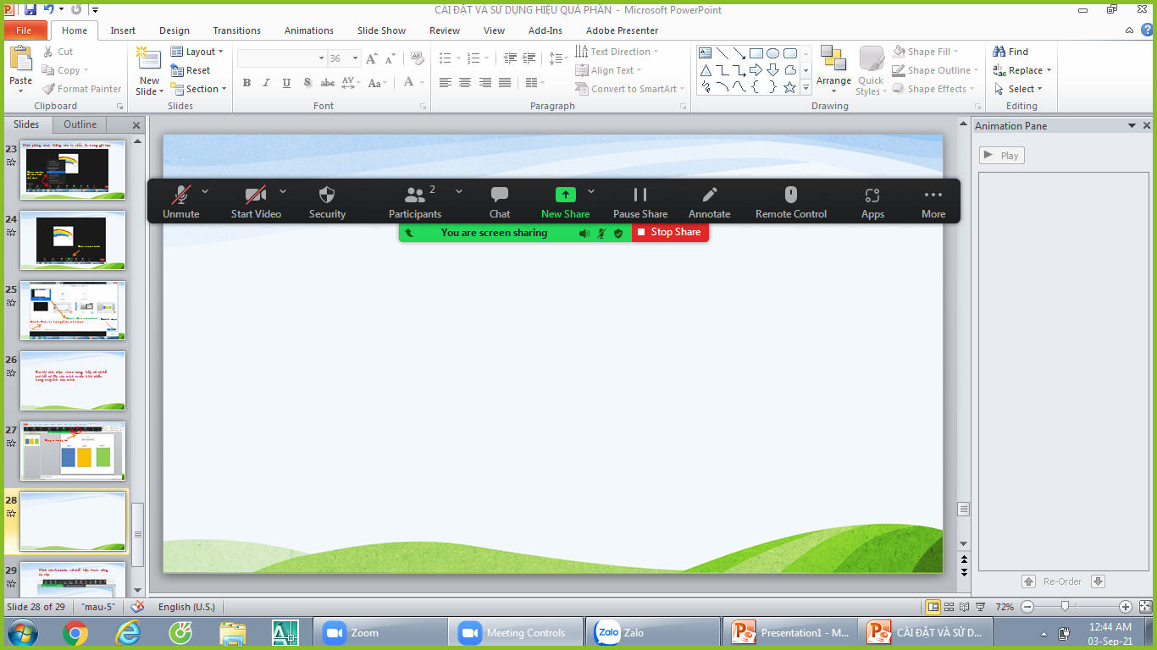
Công cụ tương tác

Slide 29
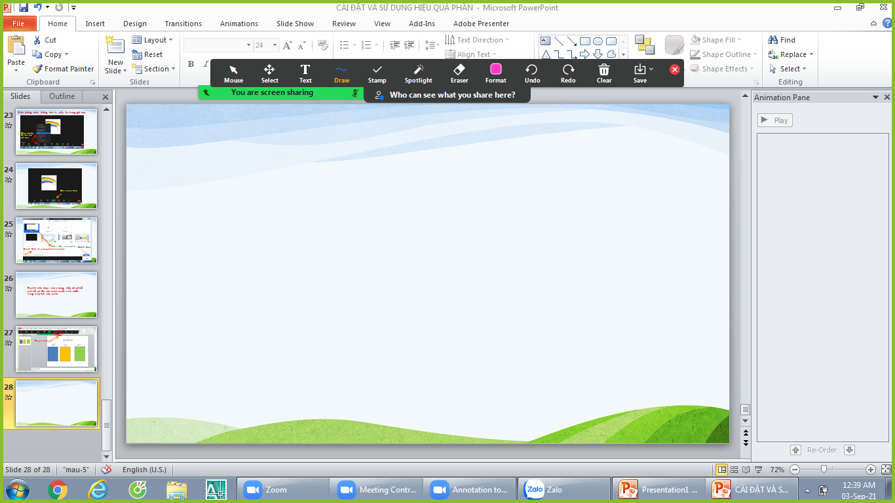
Click vào Annotate sẽ xuất hiện thanh công cụ này.

Slide 30
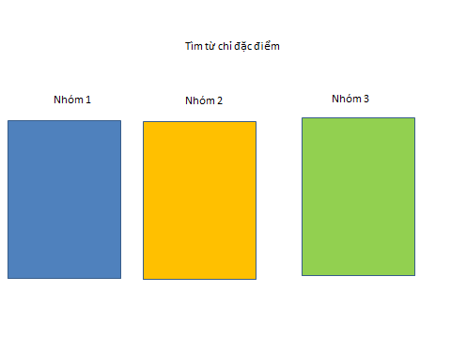

Slide 31
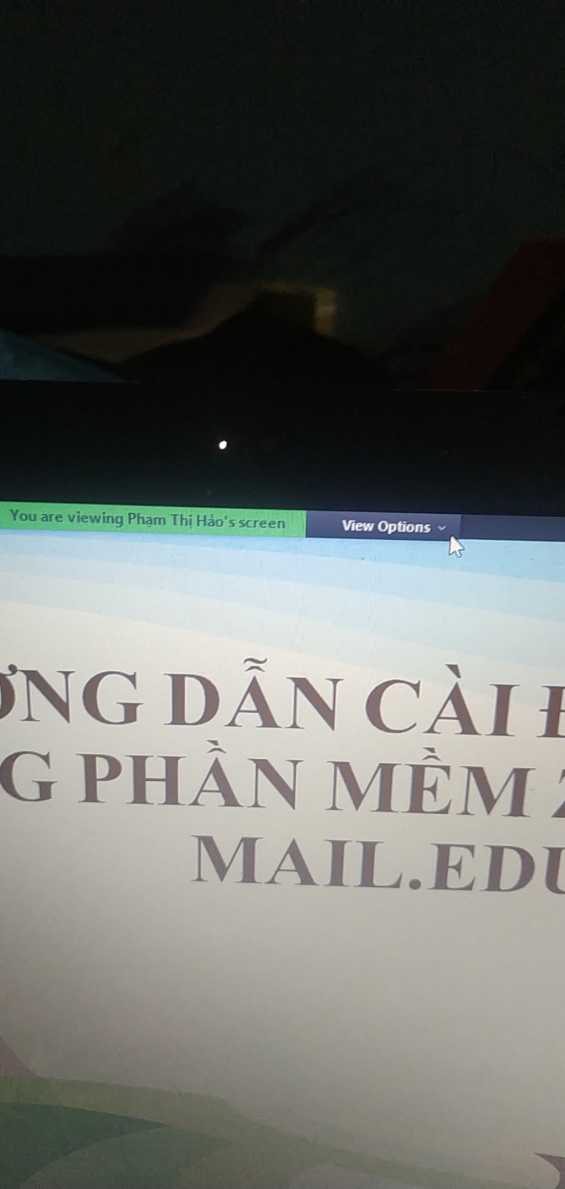
Màn hình người học.
Chọn view options, chọn Annotate

Slide 32
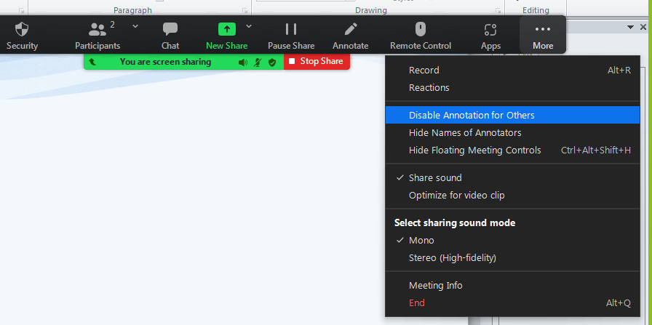
Chọn More, chọn Disable Annotateb for other
(khóa công cụ tương tác nếu học sinh còn vẽ
linh tinh sau hoạt động.)

Slide 33
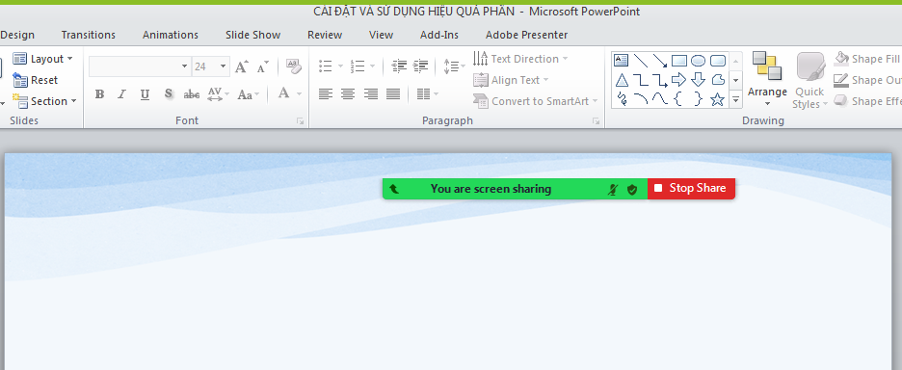
Dừng chia sẻ màn hình

Slide 34
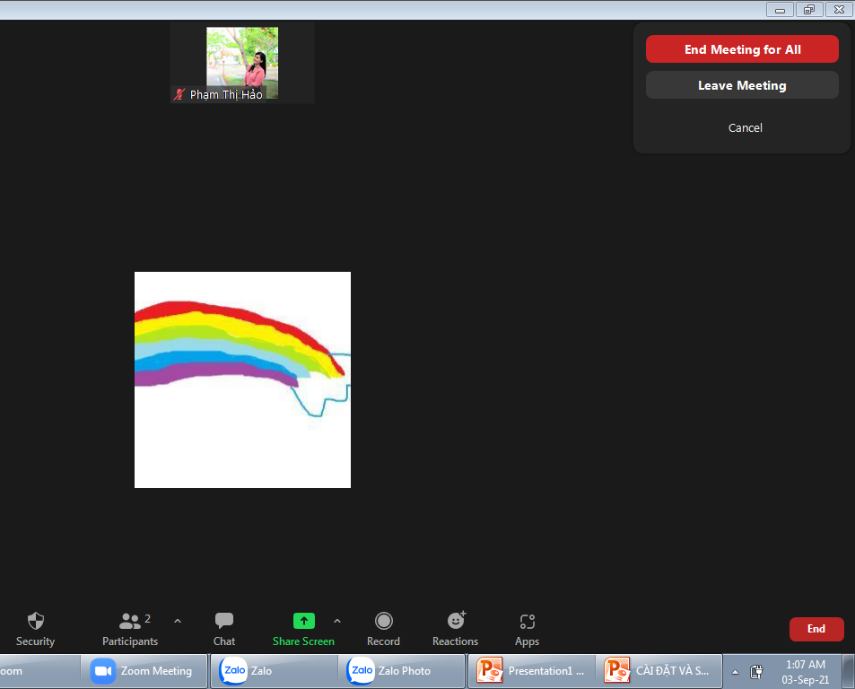

Slide 35
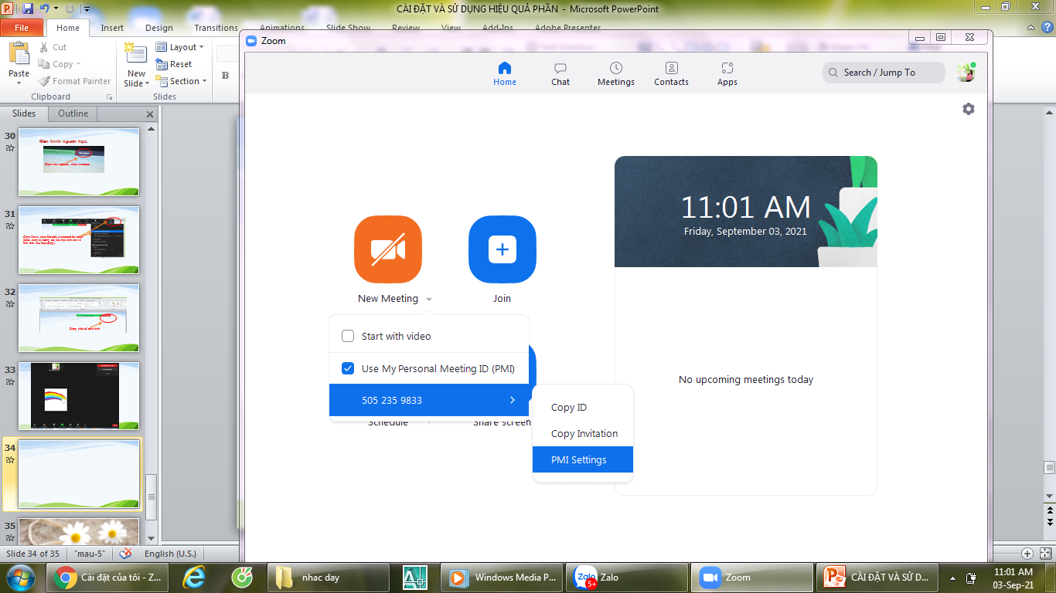
Làm sao để giữ một ID và Passcode cố đinh (không bị đổi mỗi lần đăng nhập).
B1: Chọn New Meeting,
B2: Click vào use My Peronal Meet ID (PMI)
B3: Chọn PMI settings

Slide 36


